Slide 1
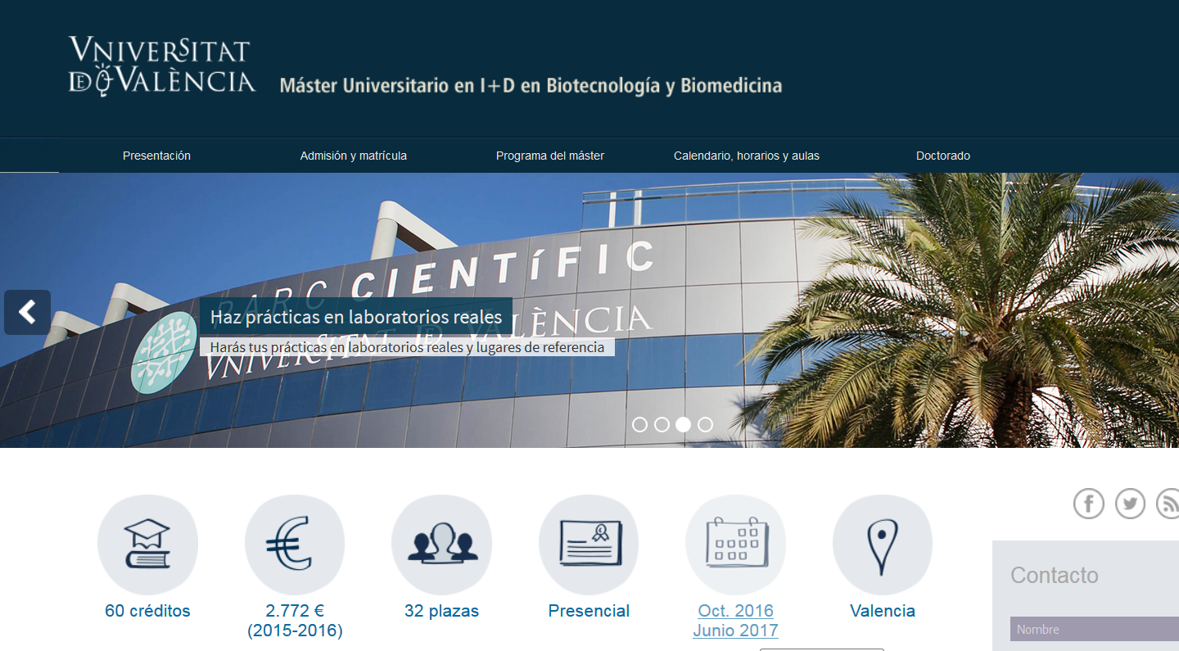

Presentación del Máster I+D en Biotecnología y Biomedicina
Curso 2017-18
Jornada de Investigación: 12 de mayo de 2017

Slide 2
http://www.uv.es/master-id-biotecnologia-biomedicina/es/master-universitario-investigacion-desarrollo-biotecnologia-biomedicina.html

Slide 3
Programa de Jornada de Investigación
12 de mayo de 2017

Slide 4
Programa de Jornada de Investigación
12 de mayo de 2017

